Slide 1
河南美食之旅
探索中原大地的地道风味
贾义豪
2025.4.30

Slide 2

目录
01
02
03
04
05
河南美食文化概述
面食类
汤类
甜点类
地方特色小吃

Slide 3
河南美食文化概述
了解河南美食的独特魅力与文化背景

Slide 4
河南美食简介
河南美食的多样性与地域特色
01
丰富多样
河南美食种类繁多，涵盖面食、汤类、甜点及地方小吃。
02
历史悠久
起源于唐代，如胡辣汤，历经千年传承与发展。
03
地域特色
各地区有独特风味，如洛阳水席、开封灌汤包。
04
文化内涵
美食中蕴含着丰富的历史故事与地方文化。
05
风味独特
结合多种调料，味道浓郁醇厚，令人回味无穷。
06
传承创新
在保留传统的同时，不断推陈出新，适应现代口味。

Slide 5
美食地图
河南各地美食分布概览
郑州
洛阳
开封
以烩面为代表，还有胡辣汤等特色美食。
洛阳水席闻名遐迩，包含24道菜品。
开封灌汤包、炒凉粉等小吃丰富多样。
安阳
南阳
新乡
信阳
扁粉菜、道口烧鸡等具有地方特色。
南阳牛肉汤、方城粉浆面条深受喜爱。
红焖羊肉、罗锅肉等美食独具风味。
固始鹅块、潢川胡辣汤是当地特色。

Slide 6
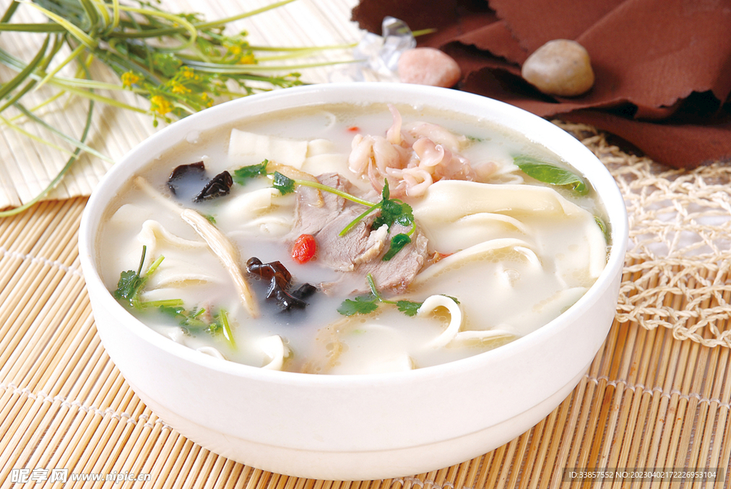
面食类
领略河南面食的独特魅力

Slide 7
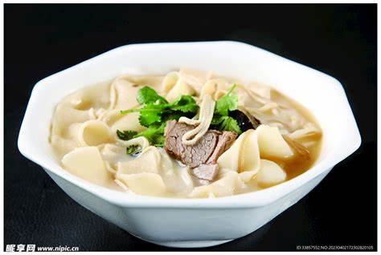
烩面

Slide 8
烩面
河南面食的代表之作
制作工艺
汤底特色
配菜丰富
选用高筋面粉，经过揉面、醒面、拉面等复杂工艺。
用羊骨熬制的汤底，浓郁醇厚，鲜香扑鼻。
搭配豆腐皮、木耳等，营养丰富，口感多样。
营养价值
富含蛋白质和多种微量元素，是滋补佳品。

Slide 9
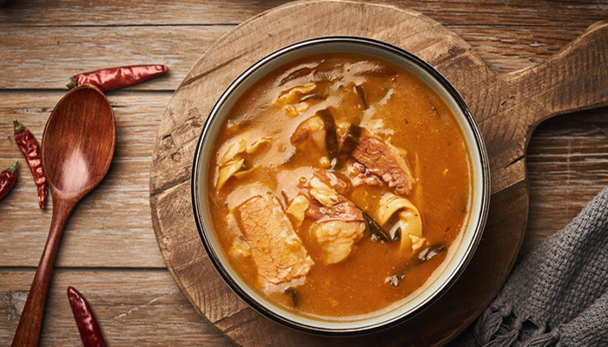
汤类
品味河南汤类的浓郁风味

Slide 10
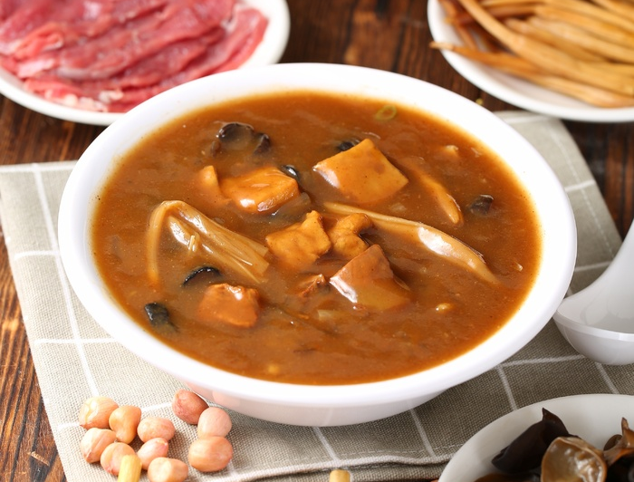
胡辣汤

Slide 11
胡辣汤
起源与传播
主要食材
起源于西华县逍遥镇，唐代胡椒传入中原后发展而来。
包含胡椒、牛肉、面筋等，食材丰富，味道独特。
口感特点
营养价值
汤色金黄，入口辛辣，暖身驱寒，回味悠长。
富含蛋白质和多种维生素，有助于增强免疫力。
食用场景
制作工艺
常作为早餐搭配油条、包子，是河南人喜爱的传统搭配。
经过熬煮、勾芡等多道工序，确保汤的浓郁与口感。
河南早餐的必备佳品

Slide 12
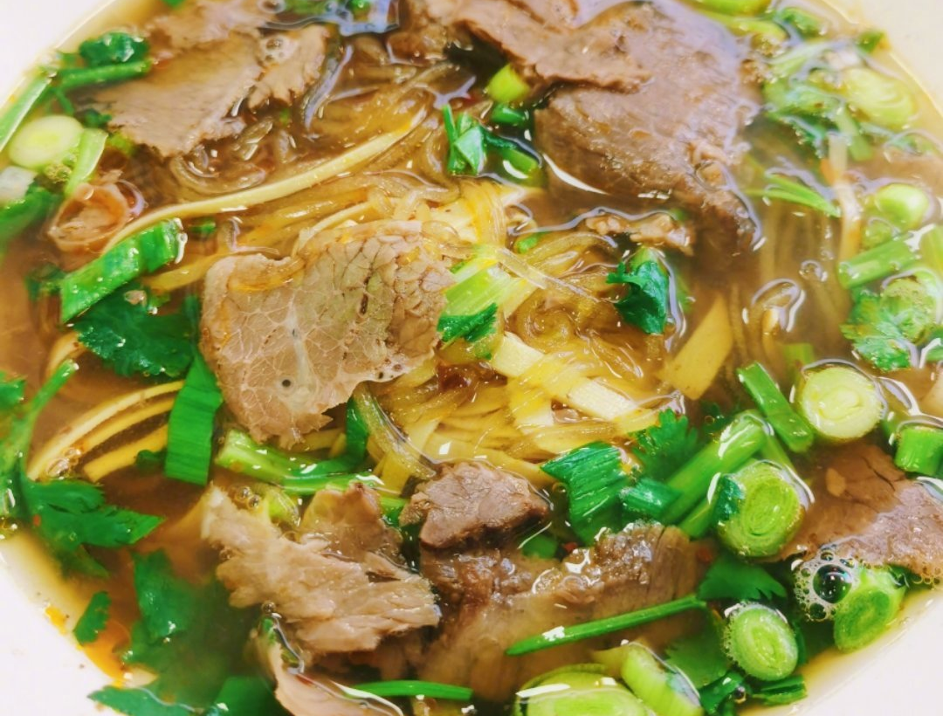
南阳牛肉汤

Slide 13
南阳牛肉汤
香醇浓郁，回味无穷
1
鲜香浓郁
2
肉质鲜嫩
3
配菜多样
用牛骨熬制的汤底，香气扑鼻，味道醇厚。
选用优质牛肉，肉质细腻，口感绝佳。
可搭配豆腐、千张、香菜等，丰富口感。
4
营养价值
5
制作工艺
6
食用方法
富含蛋白质和铁质，有滋补强身之效。
经过长时间的熬煮，使汤底更加浓郁鲜美。
可根据个人口味添加辣椒油、醋等调料。

Slide 14
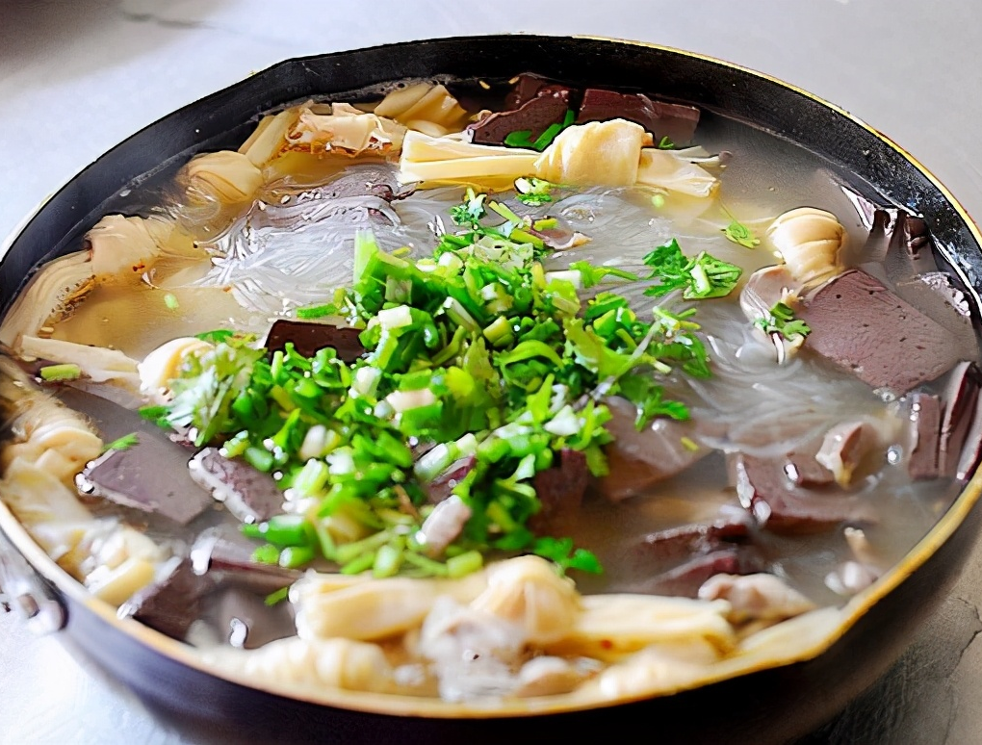
鸭血粉丝汤

Slide 15
漯河鸭血粉丝汤
鲜香麻辣，独具特色
鲜香麻辣
鸭血粉丝
风味独特
汤底鲜香浓郁，加入辣椒油后麻辣过瘾。
鸭血嫩滑，粉丝爽滑，搭配恰到好处。
具有漯河地方特色，令人一尝难忘。
制作技巧
营养价值
食用方法
鸭血的制作和汤底的调配是关键。
富含铁质和蛋白质，有补血养颜之效。
可根据个人喜好加入葱花、香菜提味。

Slide 16
甜点类
品尝河南甜点的独特风味

Slide 17
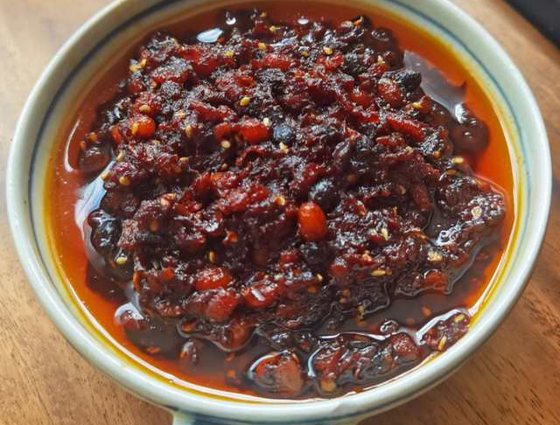
西瓜酱

Slide 18
西瓜酱
河南特色传统甜酱
1
2
3
营养价值
制作工艺
口感独特
富含蛋白质和多种维生素，有益健康。
选用新鲜西瓜和黄豆，经过发酵制作而成。
既有西瓜的清甜，又有黄豆的醇厚，风味独特。
6
5
4
文化背景
历史传承
食用方法
体现了河南人民的智慧和饮食文化。
起源于明代，是河南民间传统美食。
可搭配馒头、米饭等，增加菜肴风味。

Slide 19
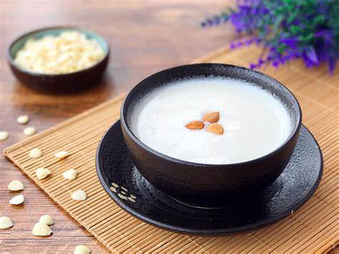
杏仁茶

Slide 20
杏仁茶
营养丰富，香甜可口
香甜可口
1
营养丰富
2
制作简单
3
杏仁磨成粉，冲泡后香甜浓郁，回味悠长。
富含蛋白质、维生素E，有美容养颜功效。
将杏仁粉加入开水冲泡，加入白糖即可。
历史渊源
4
适宜人群
5
口感细腻
6
起源于唐代，是传统滋补饮品。
老少皆宜，尤其适合女性和老人。
杏仁茶口感细腻柔滑，入口即化。

Slide 21
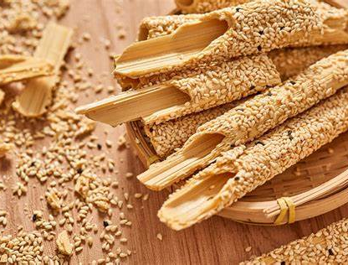
芝麻糖

Slide 22
芝麻糖
传统手工，香甜酥脆
香甜酥脆
传统手工
制作工艺
芝麻糖口感酥脆，香甜可口，回味无穷。
采用传统手工制作，工艺精湛，品质保证。
将芝麻炒香后与糖浆混合，冷却切块。
文化传承
营养价值
食用方法
历史悠久，是河南传统年货之一。
富含不饱和脂肪酸和多种微量元素。
可直接食用，也可搭配茶饮，增添风味。

Slide 23
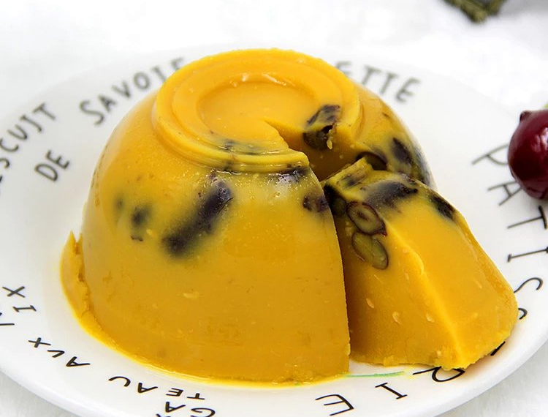
砂糖馅

Slide 24
砂糖馅
传统手工，香甜酥脆
软糯香甜
传统手工
制作工艺
砂糖馅口感软糯，香甜可口，回味无穷。
采用传统手工制作，工艺精湛，品质保证。
豌豆洗净泡水，蒸软，加糖搅拌均匀，静置脱模
文化传承
营养价值
食用方法
历史悠久，是河南节日，庙会等的常客
富含多种微量元素。
可直接食用，也可搭配茶饮，增添风味。

Slide 25
地方特色小吃
探索河南各地的特色小吃

Slide 26
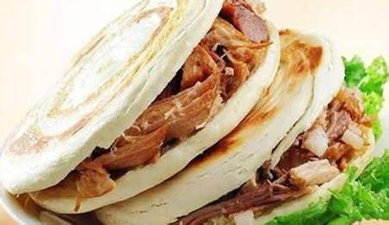
灵宝肉夹馍
外酥里嫩，肉香四溢
外酥里嫩
历史渊源
馍皮烤得酥脆，内部柔软，口感绝佳。
起源于唐代，是灵宝的传统小吃。
肉香四溢
地方特色
选用优质猪肉，卤制入味，香气扑鼻。
结合了陕西肉夹馍和河南卤肉的特色。
制作工艺
食用方法
将面粉发酵后烤制，再夹入卤肉。
可直接食用，也可搭配当地特色饮品。

Slide 27
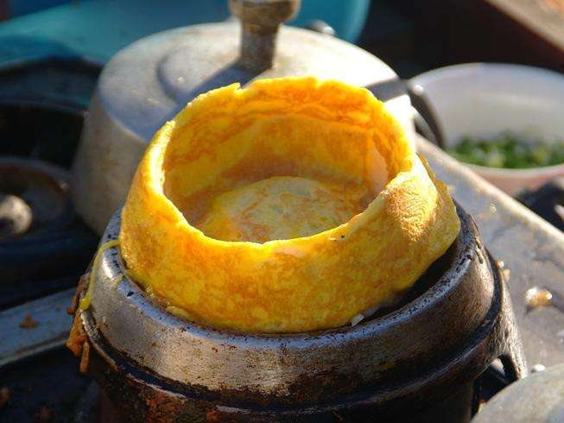
济源鸡蛋不翻
香软可口，营养丰富
香软可口
营养丰富
制作工艺
鸡蛋不翻口感软糯，香气四溢，令人垂涎。
富含蛋白质和多种维生素，有益健康。
将鸡蛋和面粉混合后，在鏊子上煎制。
文化背景
食用方法
起源于济源市，是当地的传统小吃。
可搭配酱料或糖食用，风味更佳。

Slide 28
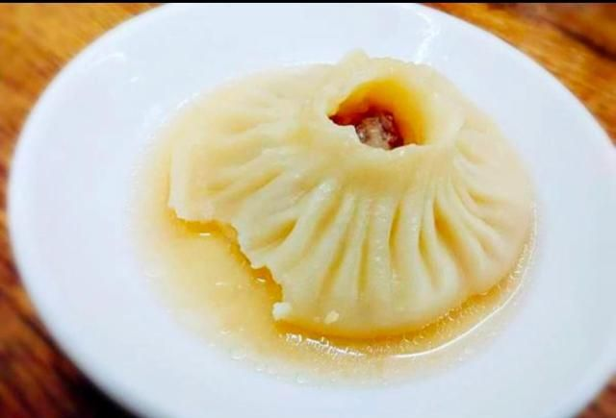
灌汤包
皮薄馅大，汤汁鲜美
皮薄馅多
汤汁鲜美
制作技巧
面皮薄如纸，馅料丰富，汤汁充足。
肉馅与汤汁融合，味道鲜美，令人回味。
馅料调制和面皮擀制有独特技巧，确保口感。
文化背景
吃法讲究
起源于北宋时期，是开封的传统名吃。
先咬破一小口，吸吮汤汁，再品尝馅料。

Slide 29
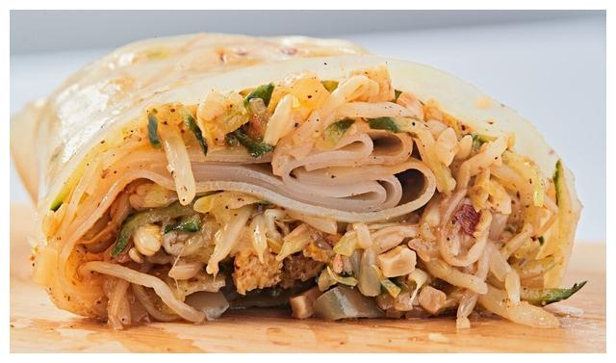
濮阳裹凉皮
清爽开胃，夏日佳品
1
2
3
清爽开胃
制作工艺
地方特色
凉皮搭配黄瓜、面筋等，口感清爽，开胃解暑。
将面粉制成面皮，切条后加入调料拌匀。
濮阳裹凉皮以其独特的调料和口感闻名。
4
5
营养价值
食用方法
富含碳水化合物和膳食纤维，有助于消化。
可根据个人口味添加辣椒油、醋等调料。

Slide 30
谢谢观看
报告人名称
20xx.xx.xx

